Slide 1

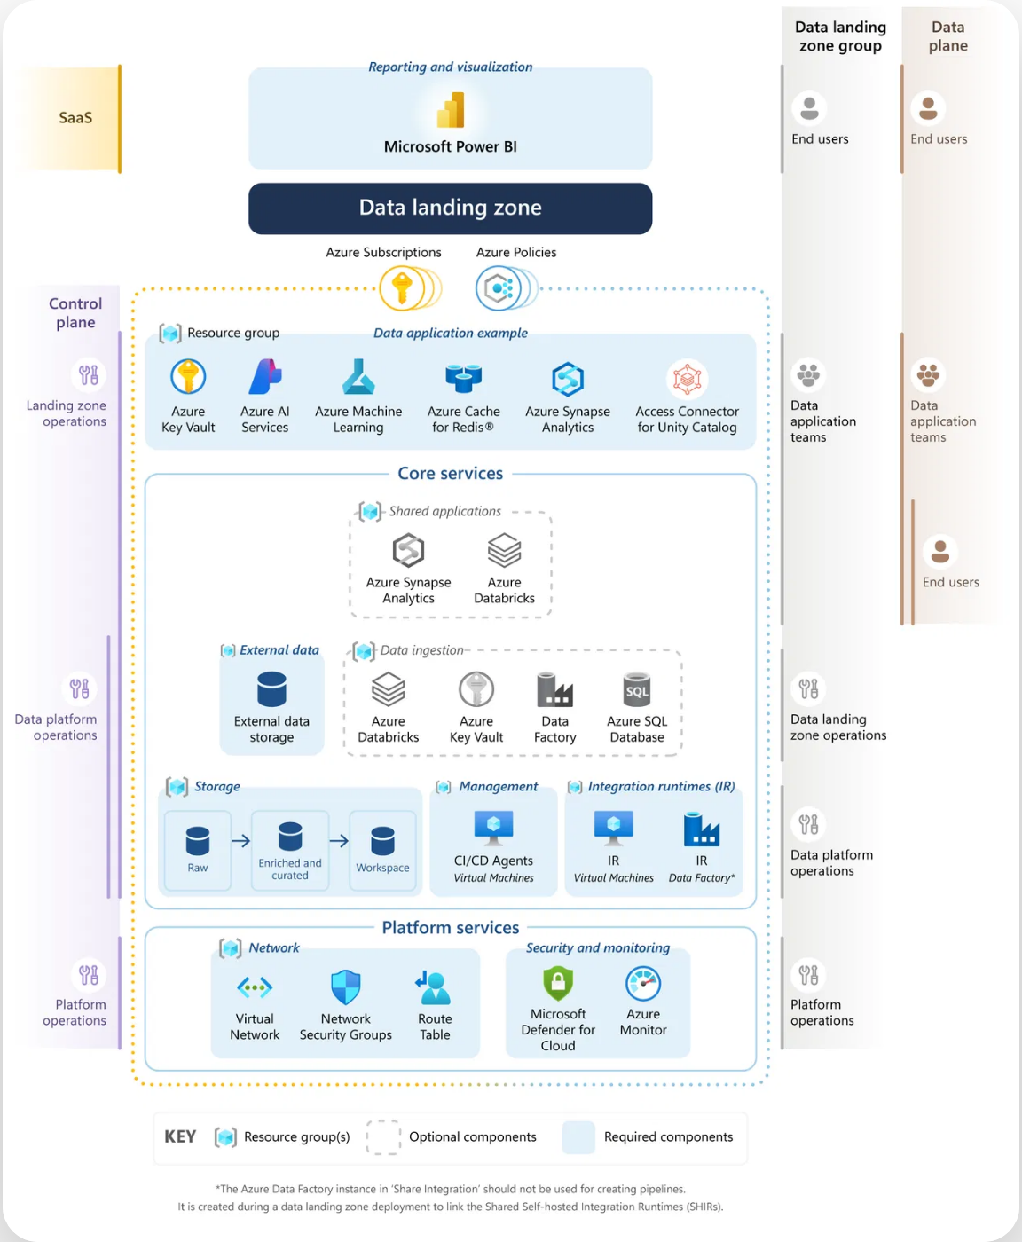
Ka0s
LandingZone
Fundamentos para una Nube Segura y Eficiente

Slide 2

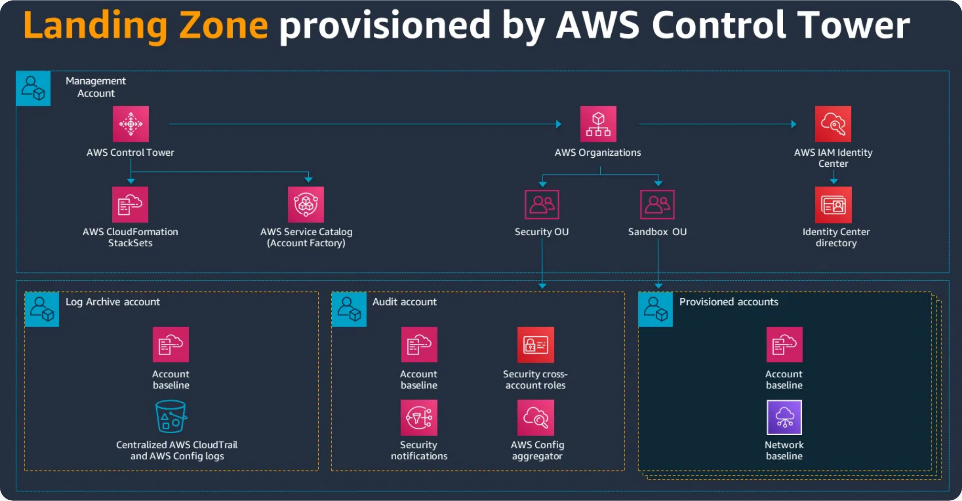

Introducción a la Landing Zone
Definición:
Entorno preconfigurado y seguro en la nube que sirve como base estandarizada para el despliegue de aplicaciones y cargas de trabajo.
Elementos esenciales:
Estructura de cuentas, configuración de red, gestión de identidades, seguridad, monitoreo y automatización.
Importancia:
Seguridad por diseño, gobernabilidad, escalabilidad, optimización de costos, agilidad y reducción de riesgos.
Beneficio principal:
Proporciona una base segura, gobernada y escalable para una adopción exitosa de la nube.

Slide 3

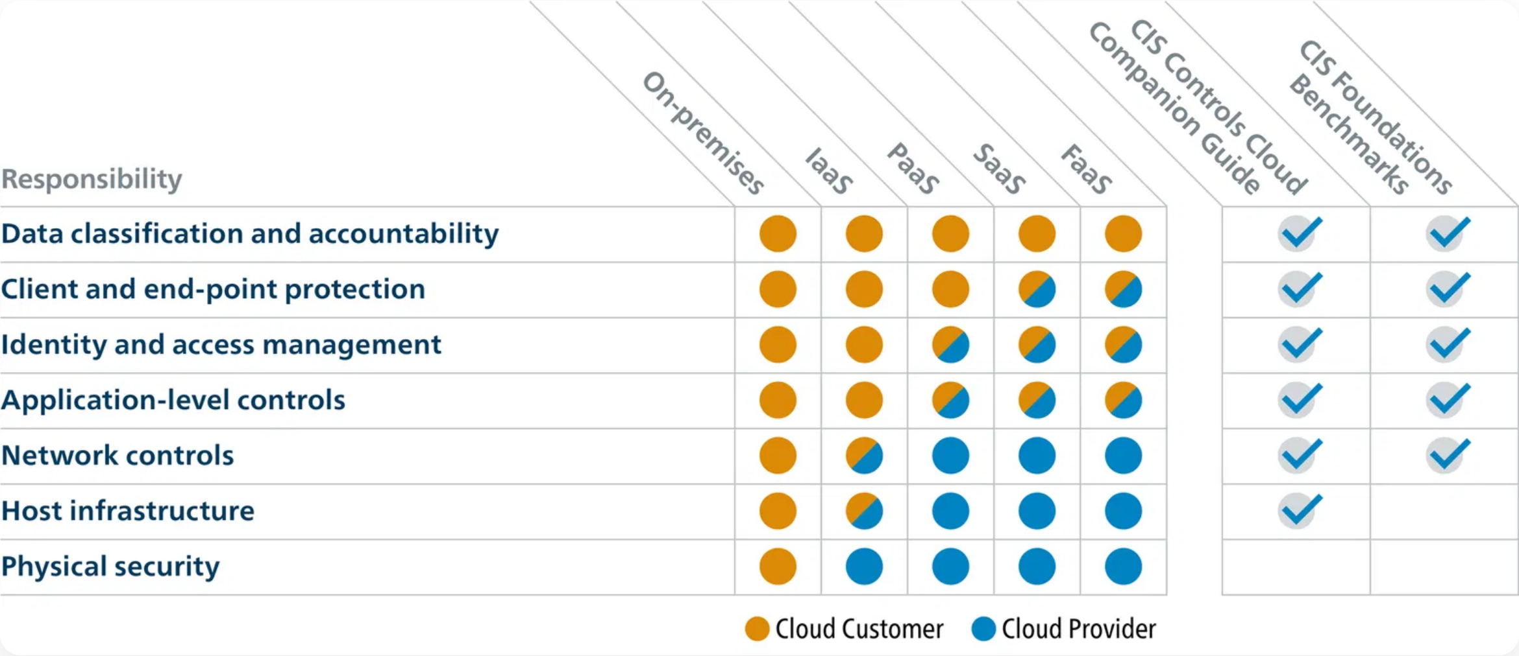



Modelo de Responsabilidad Compartida
Definición:
Marco que define las responsabilidades de seguridad entre el proveedor de servicios en la nube (CSP) y el cliente.
CSP:
Responsable de la
seguridad DE la nube
(infraestructura física, red subyacente, virtualización).
Cliente:
Responsable de la
seguridad EN la nube
(datos, aplicaciones, configuración de red, gestión de identidades).
Variaciones según el servicio:
Las responsabilidades varían según el modelo de servicio (IaaS, PaaS, SaaS), con mayor responsabilidad del cliente en IaaS y menor en SaaS.

Slide 4





Gobernabilidad y Gestión de Identidades
Gobernabilidad en la Nube:
Conjunto de políticas, procesos y herramientas para gestionar y controlar entornos cloud, asegurando cumplimiento normativo, gestión de costos y seguridad.
Gestión de Identidades y Accesos (IAM):
Define y gestiona roles y privilegios de acceso a recursos en la nube, basándose en el principio de mínimo privilegio.
Elementos clave:
Autenticación multifactor (MFA), federación de identidades, roles y políticas, auditoría y registro de accesos.
Beneficios:
Seguridad mejorada, cumplimiento simplificado, eficiencia operativa, mayor visibilidad y control, y escalabilidad segura.

Slide 5

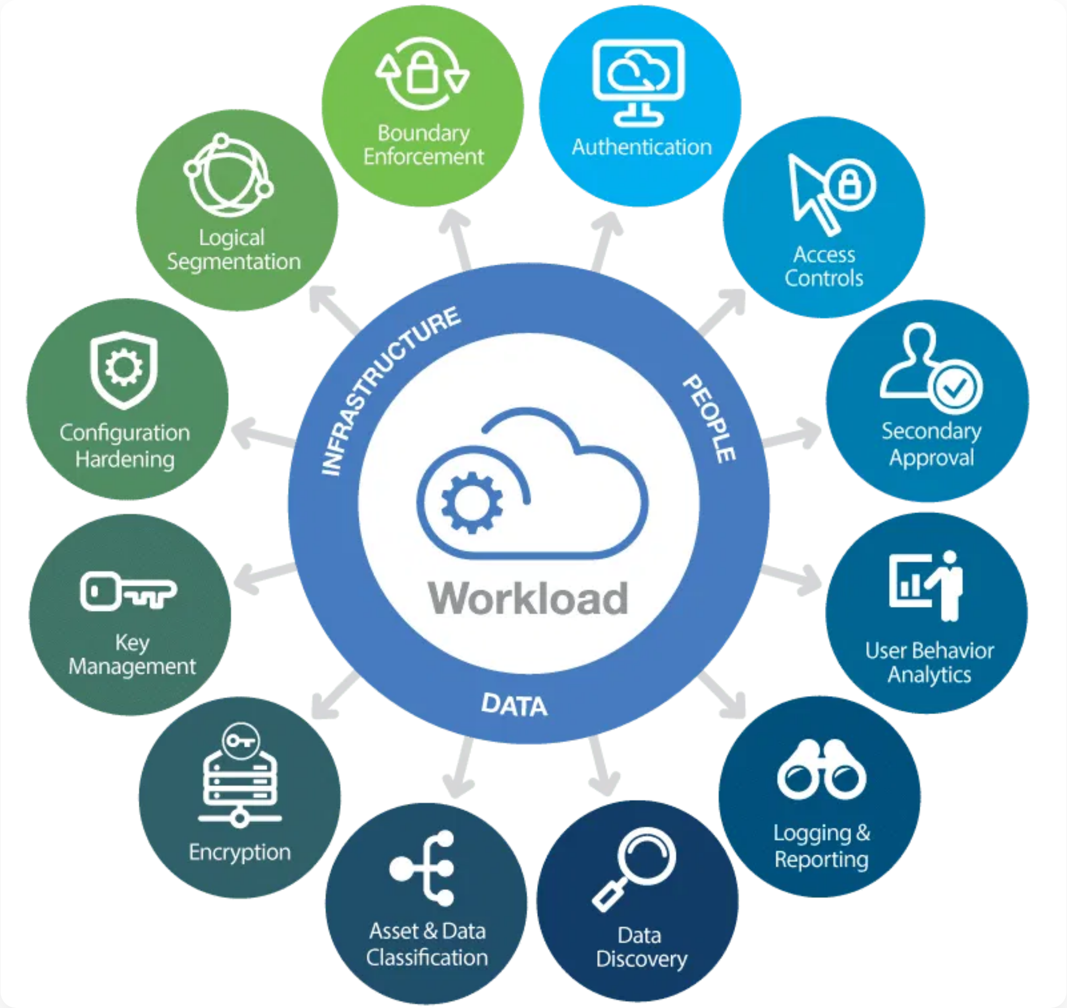





Seguridad en la Nube
Principios Fundamentales
Defensa en profundidad:
Múltiples capas de controles de seguridad.
Principio de mínimo privilegio:
Otorgar solo los permisos necesarios.
Medidas de Protección Esenciales
Cifrado de datos:
En tránsito y en reposo.
Segmentación de red:
Limitar el movimiento lateral de amenazas.
Monitoreo y registro:
Detección temprana de actividades sospechosas.
Gestión de vulnerabilidades:
Escaneo y aplicación de parches.

Slide 6
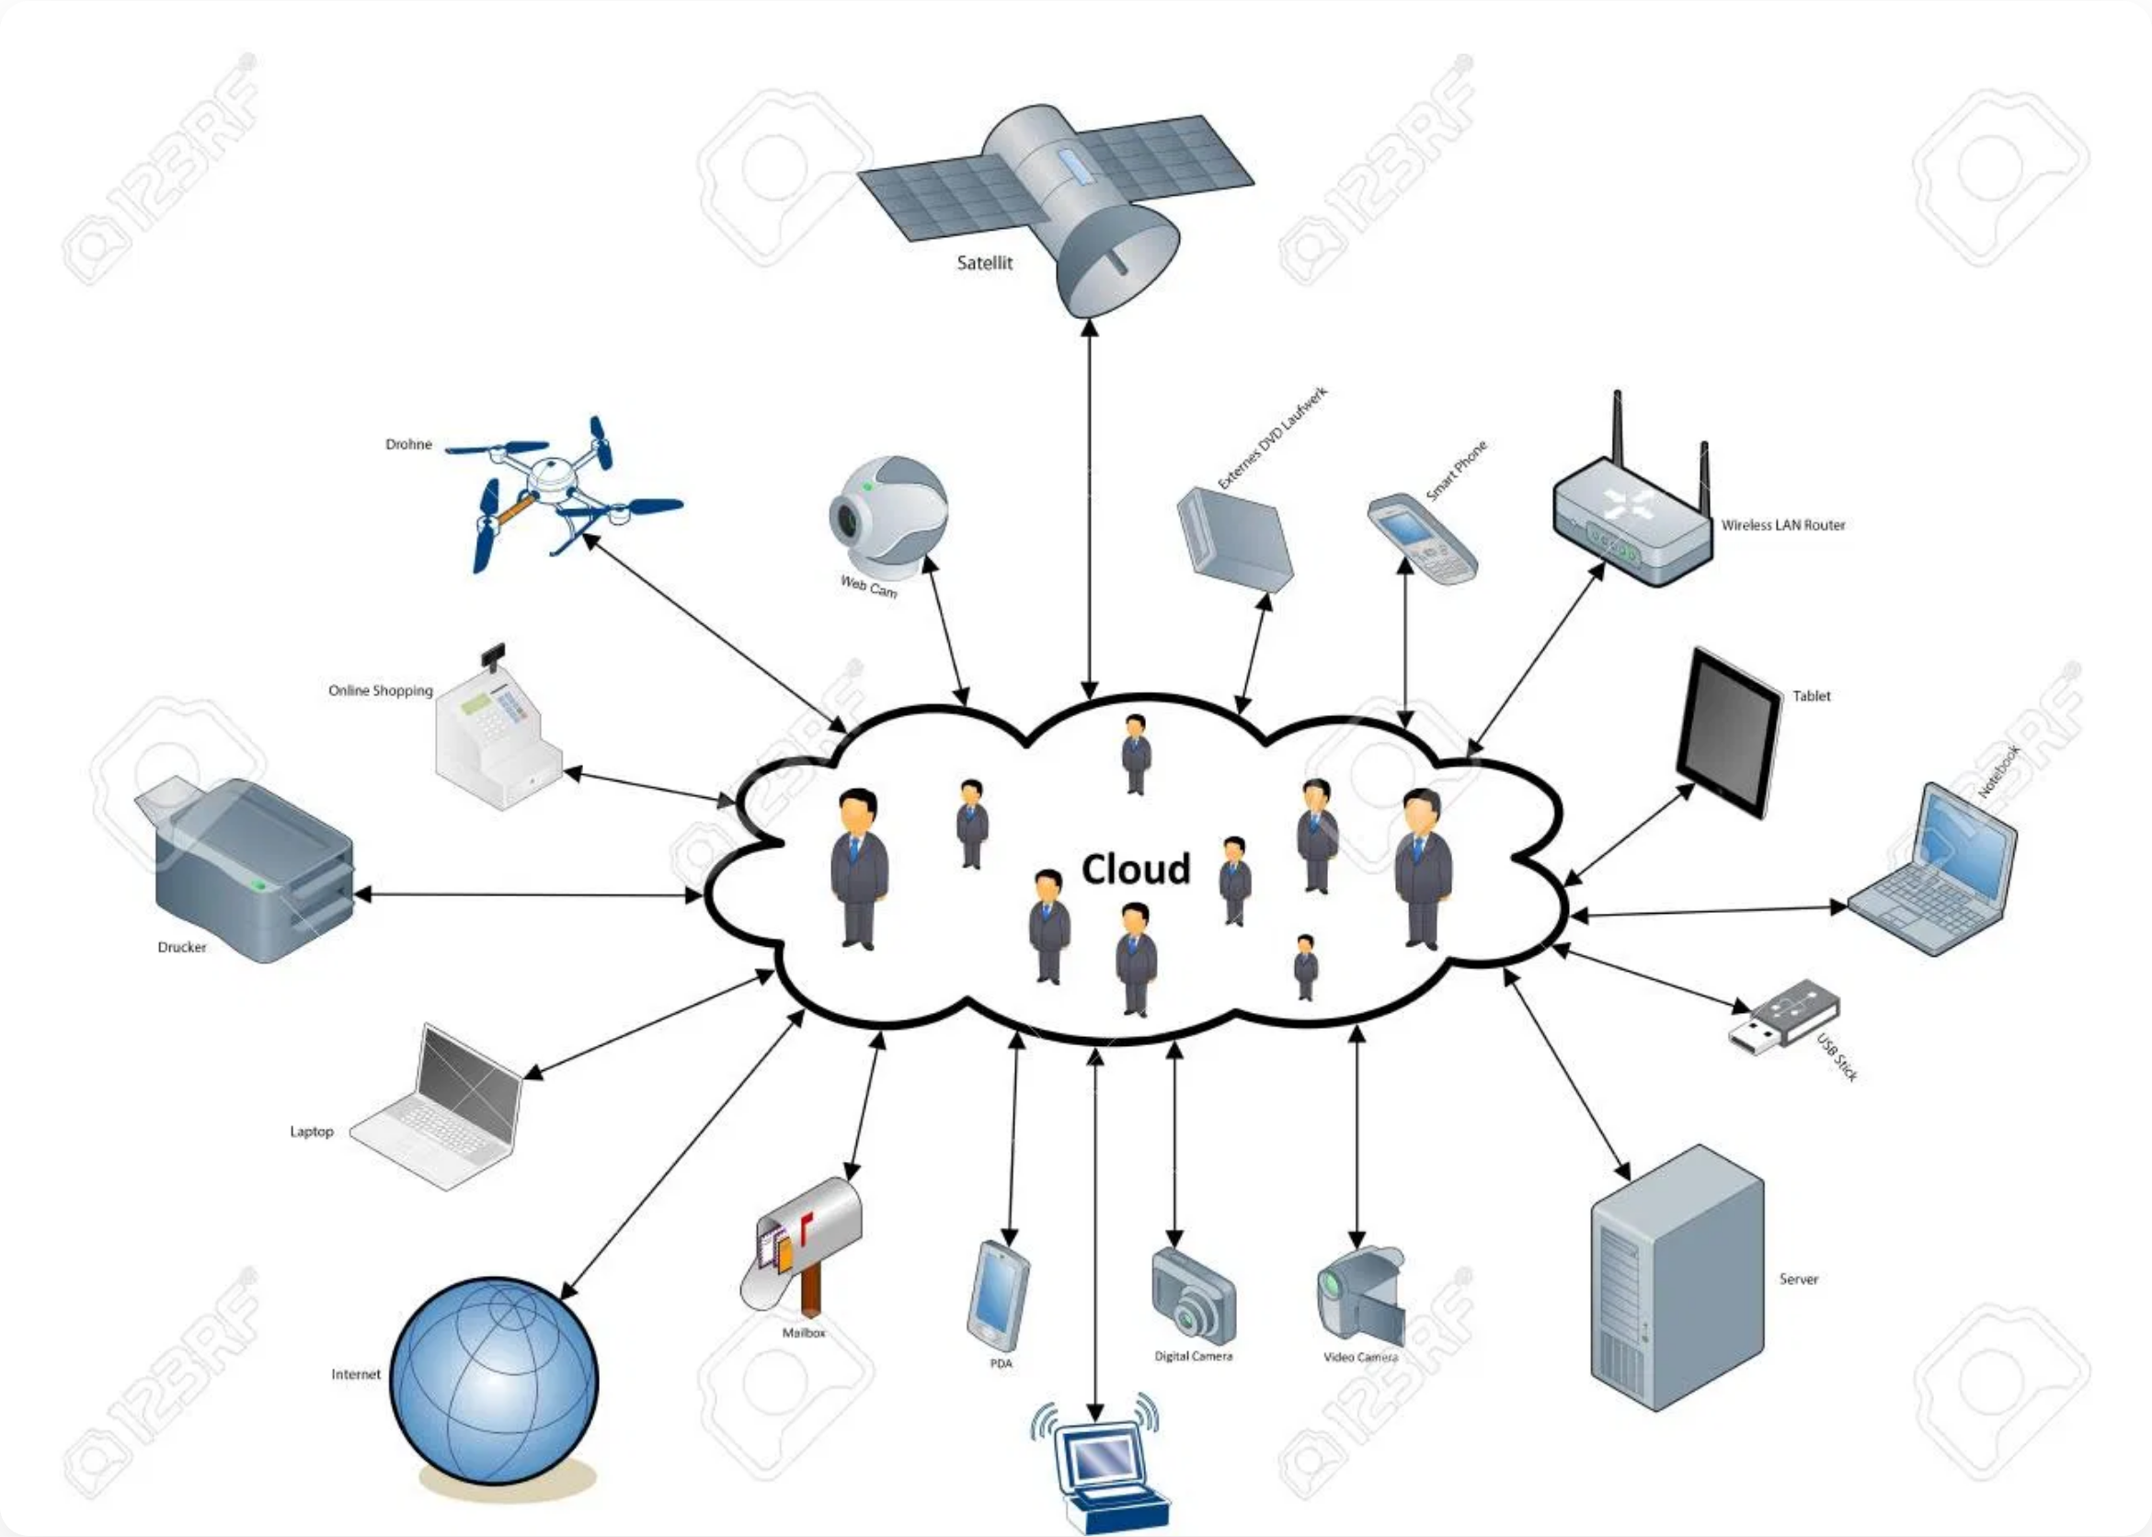



Redes y Conectividad
Importancia del Diseño de Red
Segmentación de red:
Aislamiento de recursos para limitar el movimiento lateral de amenazas.
Conectividad híbrida:
Conexiones seguras entre la nube y entornos locales.
Componentes Clave
Redes Virtuales (VPCs/VNets):
Redes lógicas aisladas dentro de la infraestructura del proveedor.
Subredes:
Divisiones lógicas para organizar recursos.
Gateways y Conectividad:
VPN, Direct Connect para comunicación segura entre entornos.
Seguridad de Red:
Firewalls, grupos de seguridad y ACLs para control de tráfico.

Slide 7

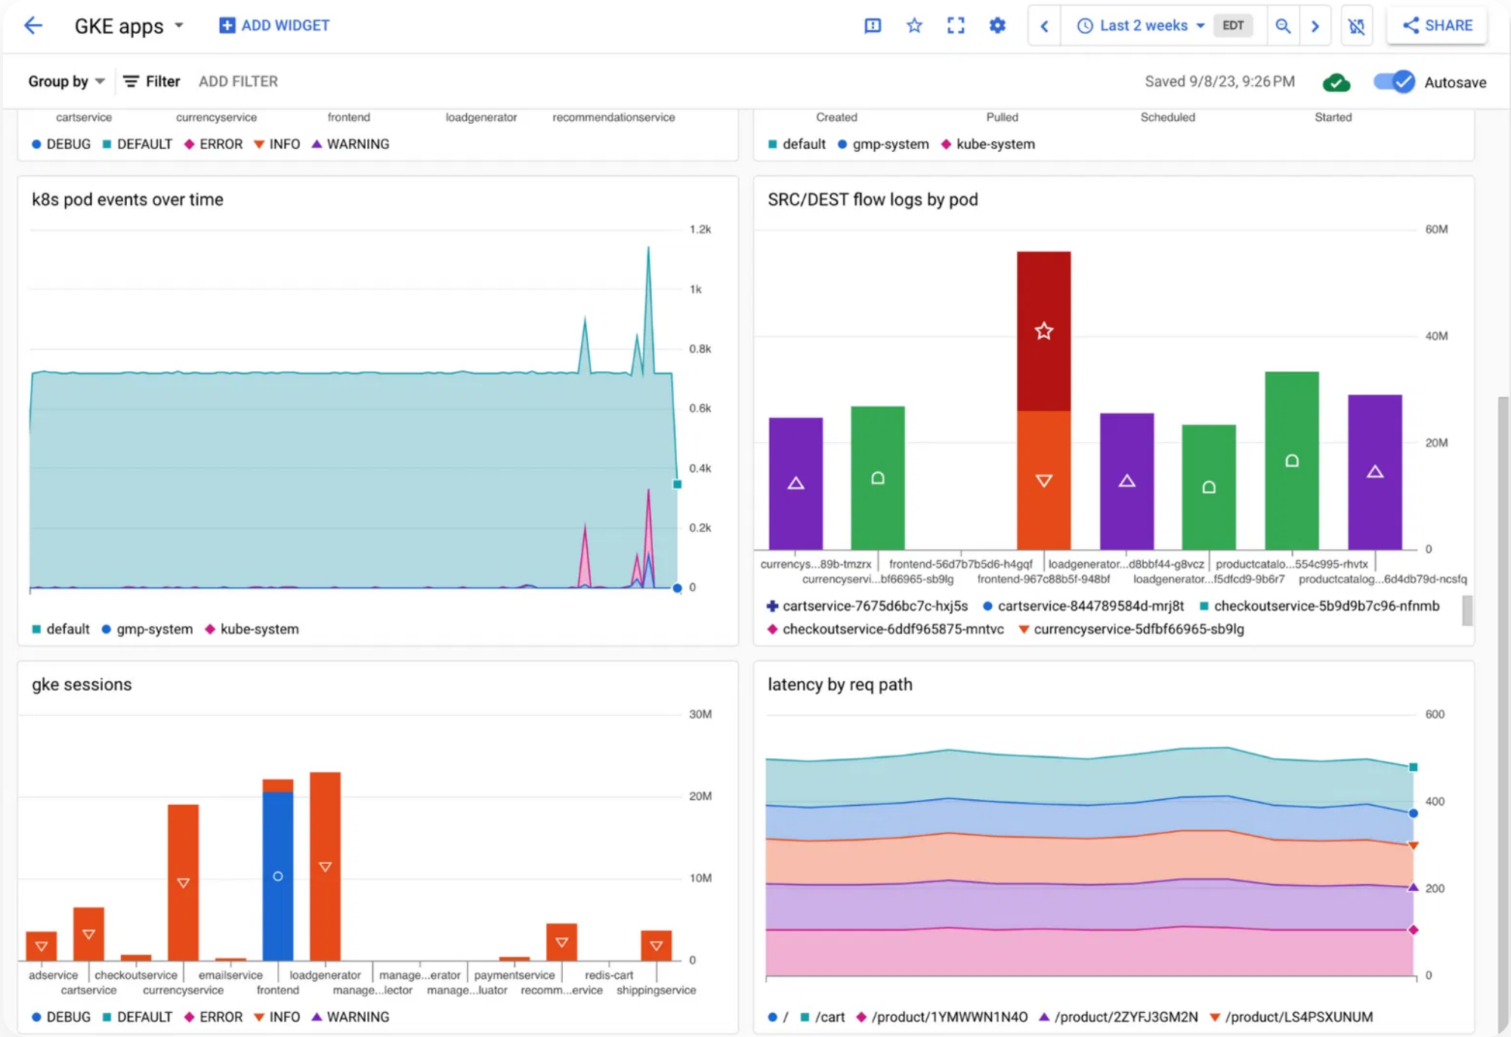



Monitoreo, Registro y Automatización
Monitoreo en la Nube:
Recopila y analiza métricas, logs y eventos para detectar problemas, optimizar rendimiento, asegurar disponibilidad y controlar costos.
Registro (Logging):
Recopila, almacena y analiza logs para análisis forense, resolución de problemas, auditoría y optimización de rendimiento.
Automatización:
Uso de herramientas y scripts para aprovisionamiento de infraestructura, gestión de configuraciones, despliegue de aplicaciones y respuesta a incidentes.
Sinergia:
Monitoreo detecta
→
Registro contextualiza
→
Automatización remedia
, creando un ciclo de mejora continua para un entorno cloud resiliente y auto-gestionable.

Slide 8
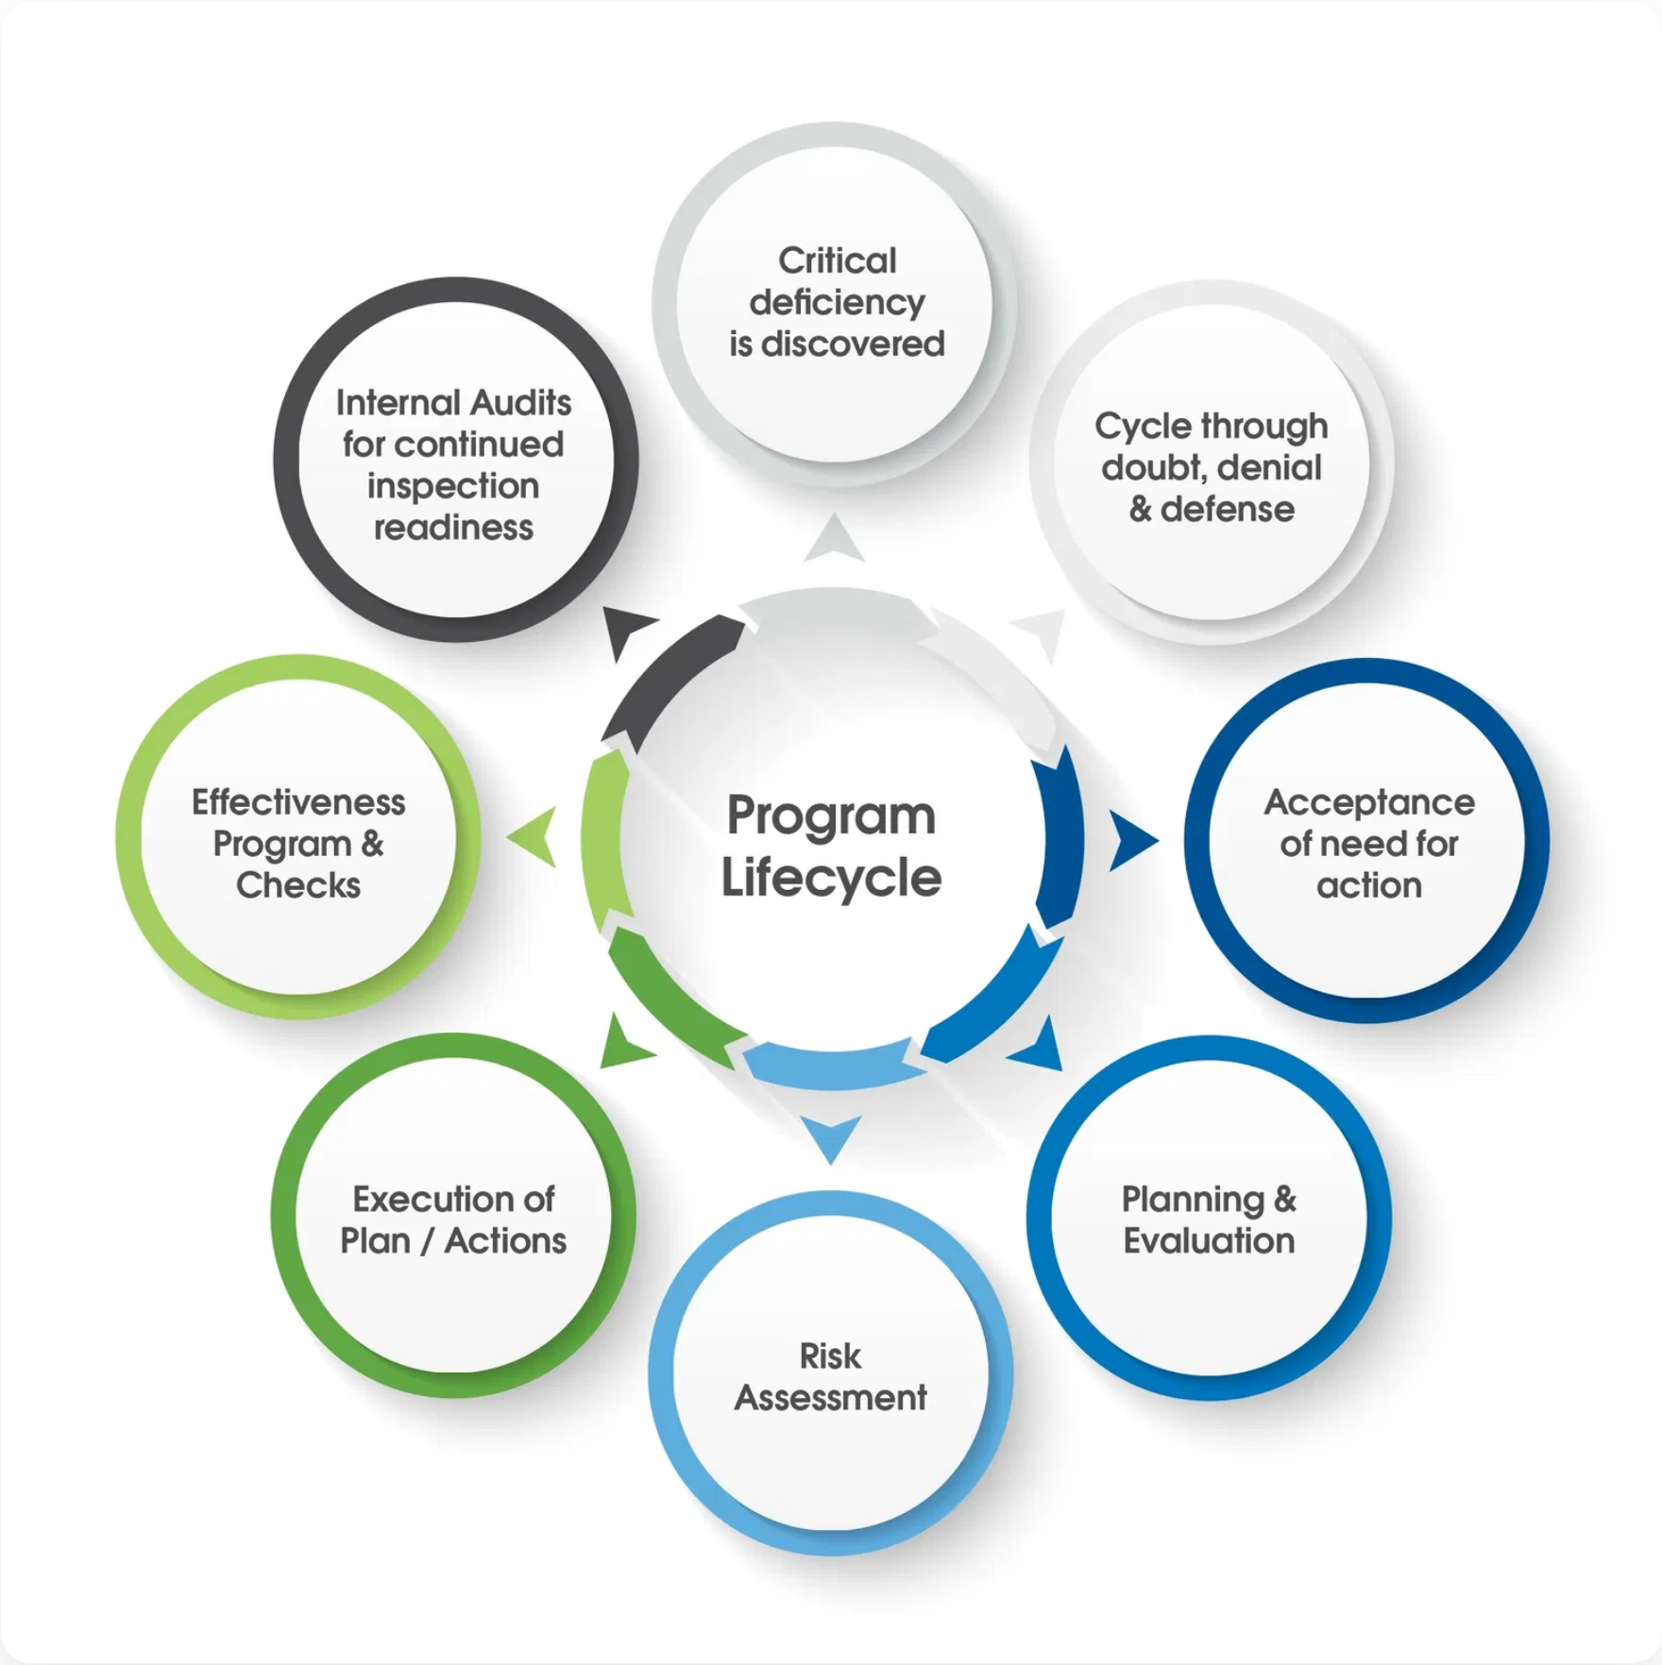


Auditoría y Remediación
Auditoría en la Nube:
Proceso de evaluación de infraestructura, configuraciones y políticas para asegurar cumplimiento y seguridad. Incluye auditorías de seguridad, cumplimiento, configuración, accesos y costos.
Remediación en la Nube:
Proceso de corrección de deficiencias, vulnerabilidades o incumplimientos identificados. Puede ser manual o automatizada.
Ciclo de Mejora Continua:
Auditoría
identifica problemas →
Remediación
los corrige →
Monitoreo continuo
verifica la efectividad.
Beneficios:
Mejora continua de la seguridad, cumplimiento normativo sostenido, reducción de la superficie de ataque, eficiencia operativa y mayor confianza.

Slide 9






Beneficios de Ka0s LandingZone
Seguridad Reforzada por Diseño
Protección integral con controles de seguridad desde el inicio, minimizando la superficie de ataque.
Gobernabilidad y Cumplimiento
Marco de control claro y alineación con normativas como GDPR, HIPAA y PCI DSS.
Eficiencia Operacional y Agilidad
Automatización extensa (IaC, CI/CD) para escalabilidad y consistencia en el despliegue.
Optimización de Costos
Monitoreo y automatización para identificar y optimizar el uso de recursos en la nube.

Slide 10

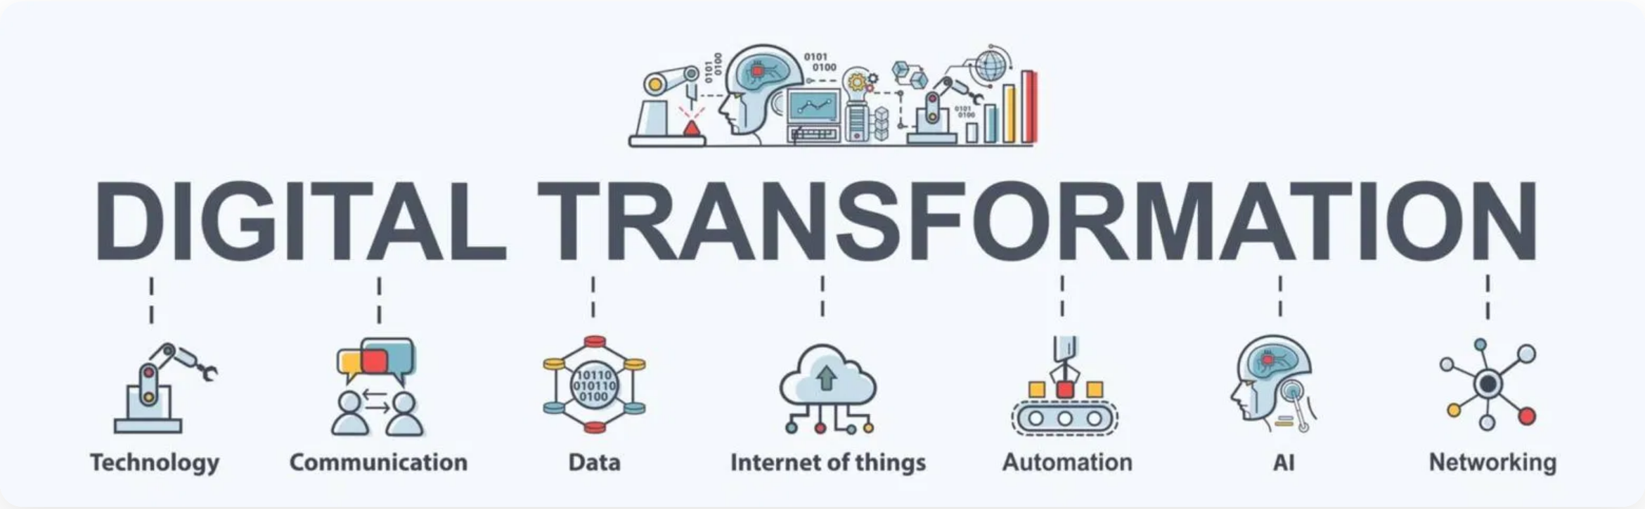
Conclusión
Transformación segura:
Ka0s LandingZone proporciona una base sólida para la transformación digital, garantizando seguridad y cumplimiento desde el diseño.
Eficiencia operativa:
La automatización y estandarización reducen errores, aceleran despliegues y optimizan recursos.
Adaptabilidad:
Una arquitectura flexible que evoluciona con las necesidades cambiantes del negocio y las tecnologías emergentes.
Ventaja competitiva:
Permite a las organizaciones innovar con confianza, centrándose en crear valor en lugar de gestionar infraestructura.
"Ka0s LandingZone no es solo una infraestructura en la nube; es una estrategia integral que empodera a las organizaciones para operar en la nube con máxima seguridad, gobernabilidad, eficiencia y confianza."

